Slide 1
DXライブラリを用いた
ブロック崩し作成 part.1
DrawCircle関数
GetColor関数
ClearDrawScreen関数
SetDrawScreen関数
ScreenFlip関数
を用いてボールを描画してみる。

Slide 2
DXライブラリとは？
C++上で動く関数群
とにかく画像の描画が簡単！
処理速度が早い！
初心者にも簡単にゲームを作れるオススメのライブラリ
シューティングなどの計算が膨大なゲームでも
中々の速度で動いてくれる。

Slide 3
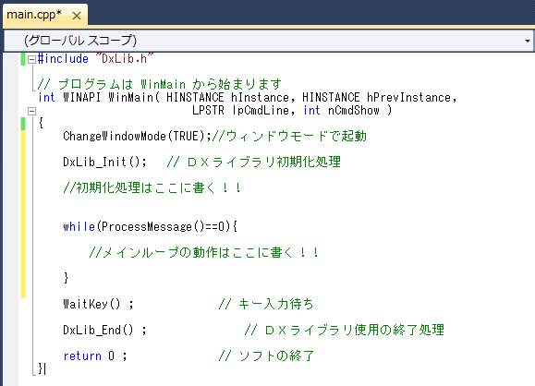
ソースの最初の構成

Slide 4
初期化処理とは？
Whileループ内で行う処理とは？
whileの条件式のProcessMessage()って？
ブロック崩しの初期化で言えば、
ボールとブロックを作ってやる部分がここになる。
主にボールがどのように動くか等、
ゲームのメイン部分の命令をここに書くことになる。
簡単に言うと正常に動いている時のみ0
異常な動作やウィンドウ左上の×を押すと-1が返ってくる関数
つまり、異常な動作やウィンドウを閉じる動作をしたとき、
ループを抜け出すようにwhileの条件式に書いている。

Slide 5
色を取得するGetColor関数
GetColor(int Red,int Green,int Blue)
いわゆる光の三原色である。
使い方としてはRed,Green,Blueを
指定してやればその色となる。
ちなみにRed,Green,Blueが受け取れる値は0～255まで。
例えば、GetColor(255,255,255)とすれば白になるし、
GetColor(0,0,255)とすれば青になる。

Slide 6
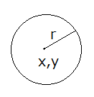
丸を描画するDrawCircle関数
DrawCircle(int x,int y,int r,int color,int FillFlag);
引数のx,yは円の中心、rは円の半径となる。
colorに入る部分により、円の色決定。
GetColor(int R,int G,int B)関数を用いるとよい。
FillFlagは
TRUEの時 円の内部も塗りつぶし
FALSEの時 塗りつぶしはなしとなる。
左図はFALSEの時ということになる

Slide 7
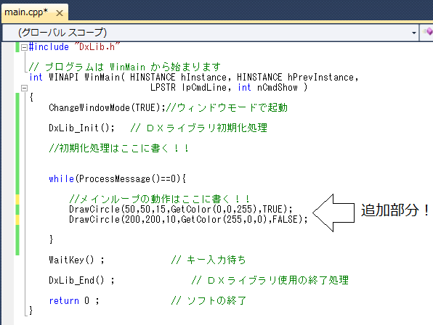
DrawCircle,GetColorの例

Slide 8
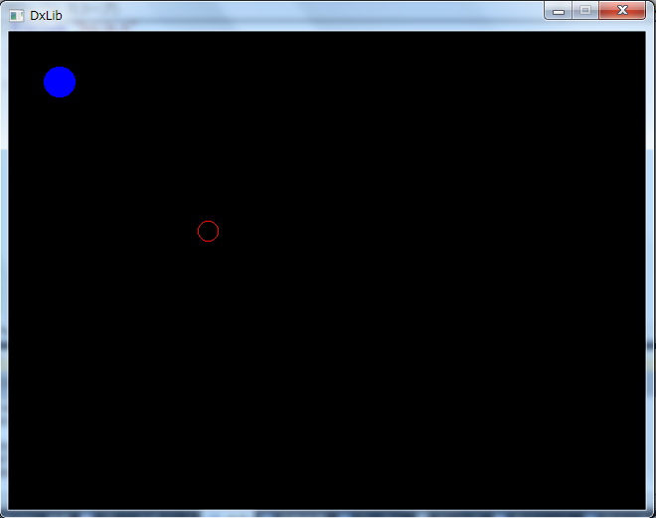
実行結果

Slide 9
追加部分の説明
DrawCircle(50,50,15,GetColor(0,0,255),TRUE);
DrawCircle(200,200,10,
GetColor(255,0,0),FALSE);
最初の50,50にてx,y座標が決定。15にて半径のrが決定。
GetColor(0,0,255)にて青が選択される。
FillFlagがTRUEなので塗りつぶし。
最初の200,200でx,y座標決定。10が円の半径。
GetColor(255,0,0)にて赤が選択される。
FALSEにて塗りつぶされない。

Slide 10
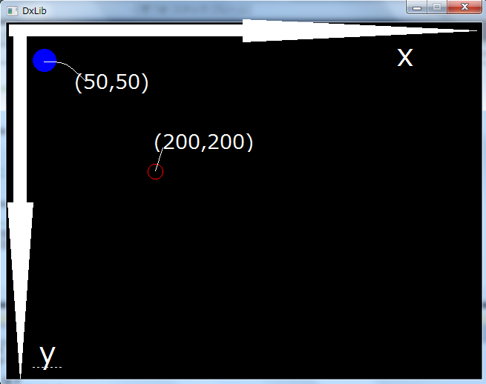
ウィンドウのx,y座標について
このように
右にいくにつれて
Ｘ座標が増えて
下に行くにつれて
Y座標が増える
ことになる。

Slide 11
ボールを動かしてみる！
ループ外でint x = 50を設定。
ループ内でx++;として
DrawCircle(x,50,15,GetColor(0,0,255),TRUE);
とすればどんどんxが増えてくれるので
ボールが動いてるように見えるはず！

Slide 12
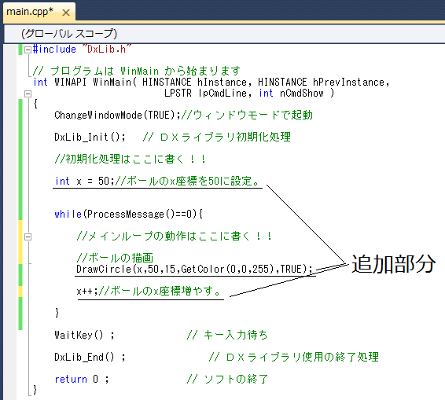
ソースコード例

Slide 13
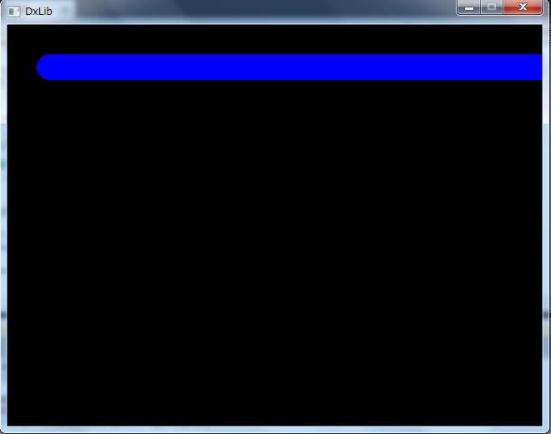
実行結果
何故このようになるか
というと、
最初のループで
50,50に描画
その次に51,50に描画、
その次に52,50と描画
しているのだが
前に描いたものを
消す命令をして
いないからである。
つまり消す処理を
いれてやれば動くはず！

Slide 14
ClearDrawScreen関数
ClearDrawScreen()関数
前に描いたものを消す関数
これを用いることにより、
ずっと描き続けられるのを防ぐ。

Slide 15
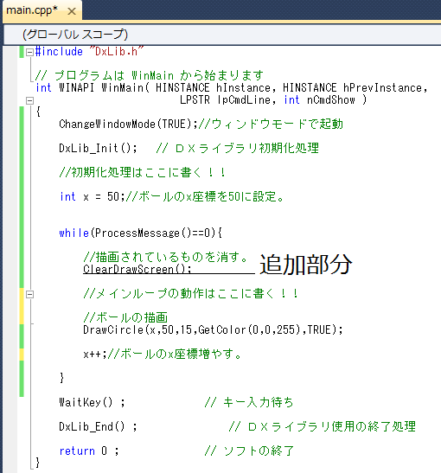
ソース例

Slide 16
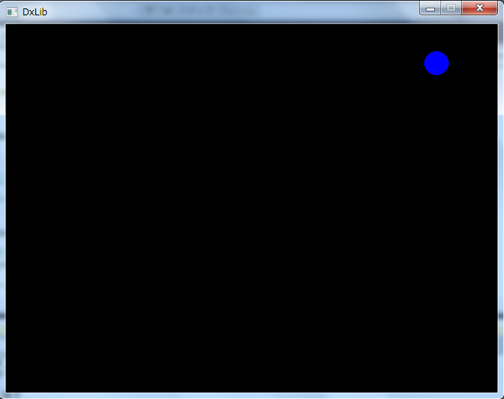
実行結果
確かに移動したが、
とびとびで移動してるように
見えただろう。
このように見える理由は
今回の処理では
描画→消去→描画→消去
とやっていたのがわかる。
つまり、人間の目に消去の
瞬間が見えてしまい、
とびとびに移動してるように
見えたのだ。

Slide 17
SetDrawScreen関数
実はDXライブラリには描画するボードみたいなのが2つ（表と裏）準備されている。
普段、画面として出力されているのは表。
SetDrawScreen(int DrawScreen);
DrawScreenにて表に描画するか、裏に描画するかを決定する。
DrawScreenがDX_SCREEN_FRONTを受け取った時は表
DX_SCREEN_BACKを受け取った時は裏

Slide 18
ScreenFlip関数
ScreenFlip()関数は裏に描画されたものを表に反映するものである。
つまり画像の描画などを全て裏で行い、描画が完了したら表に反映する。
このようにすることで、消去の瞬間を人間の目に見せない手段をとる。
よって追加事項は初期化の部分に
SetDrawScreen(DX_SCREEN_BACK)と
ループ内にScreenFlip()関数。

Slide 19
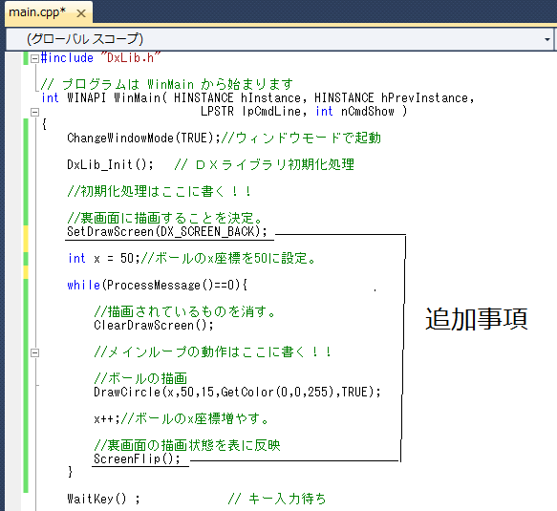
ソース例

Slide 20
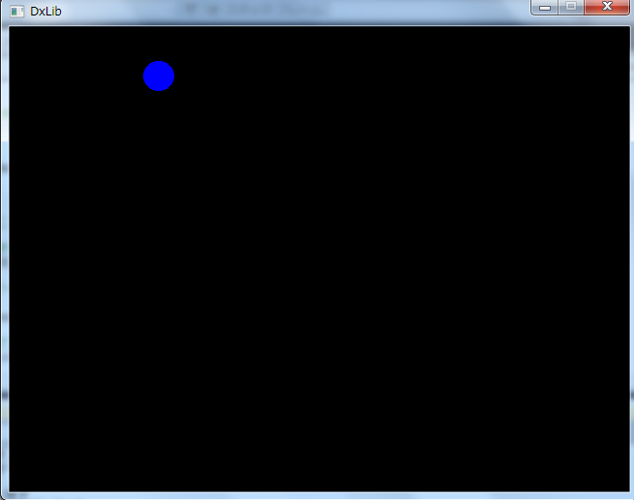
実行結果
今回はぬるぬる
動いているのが
わかるだろう。
ちなみに
SetDrawScreenにて
裏画面を選んだ場合
ClearDrawScreen
も裏にしか
影響しないので
人間の目には消去の瞬間
が見えていないのである。

Slide 21
何かを描画したい時すること。
何かを描画する時は
ループ外に
SetDrawScreen(DX_SCREEN_BACK)
ループ内に
ClearDrawScreen();とScreenFlip();
を忘れない！！

Slide 22
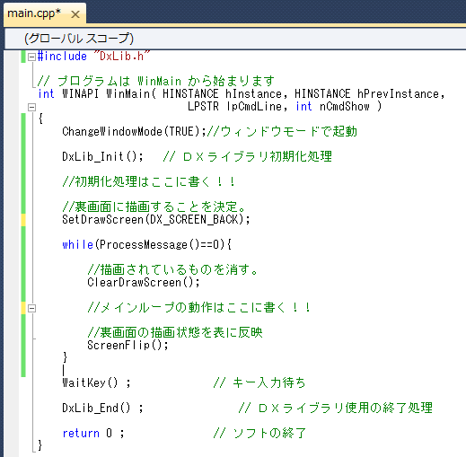
ソース例
DXライブラリで
ゲームを作るときは
大抵ここからスタートする。
なのでこれは覚える必要なく
コピペですましてしまっても
構わないだろう。

Slide 23
まとめ
DrawCircle(int x,int y,int r,int color,int FillFlag)
により、円の描画。
GetColor(int Red,int Blue,int Green)
により、色の取得。
描画する時は
SetDrawScreenとClearDrawScreen,ScreenFlip
を用いる。

